Slide 1
Humanitární aspekt neziskového sektoru
Ekonomika a řízení nestátních neziskových organizací
Mgr. Tadeáš Pala

Slide 2
Osnova
Humanitární NGO´s
Obecné charakteristiky a hlavní výzvy
Osobní zkušenosti z oboru
Hlavní úskalí vs. Best practice
Diskuse

Slide 3
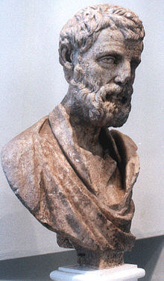
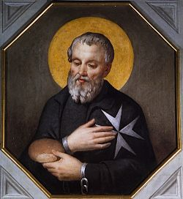
Historie humanitárních organizací
Antická filantropie
Středověké špitální řády
19.-20. století - kataklyzmata
21. stol – rozvojová pomoc

Slide 4
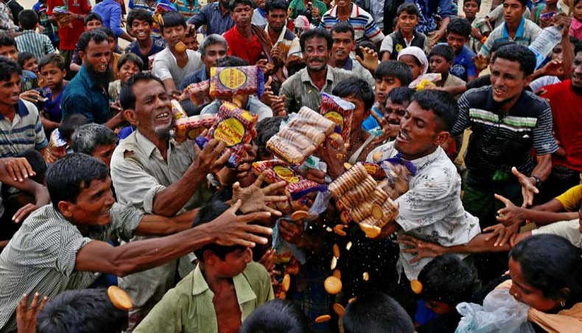
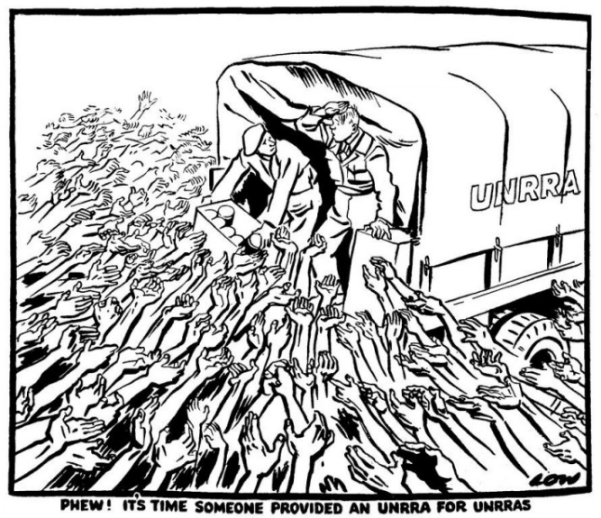
Různé přístupy
Tzv. Velké organizace
Velké grantové zdroje a obrovské obraty a investice
Velké množství personálu a spojených nákladů
Plošná pomoc
Riziko technokracie a byrokracie
Malí freelanceři
Omezené zdroje financí i personálu
Riziko deviace (loose canons)
Krátkodobé – single issue
Dobré zacílení a specifičnost

Slide 5
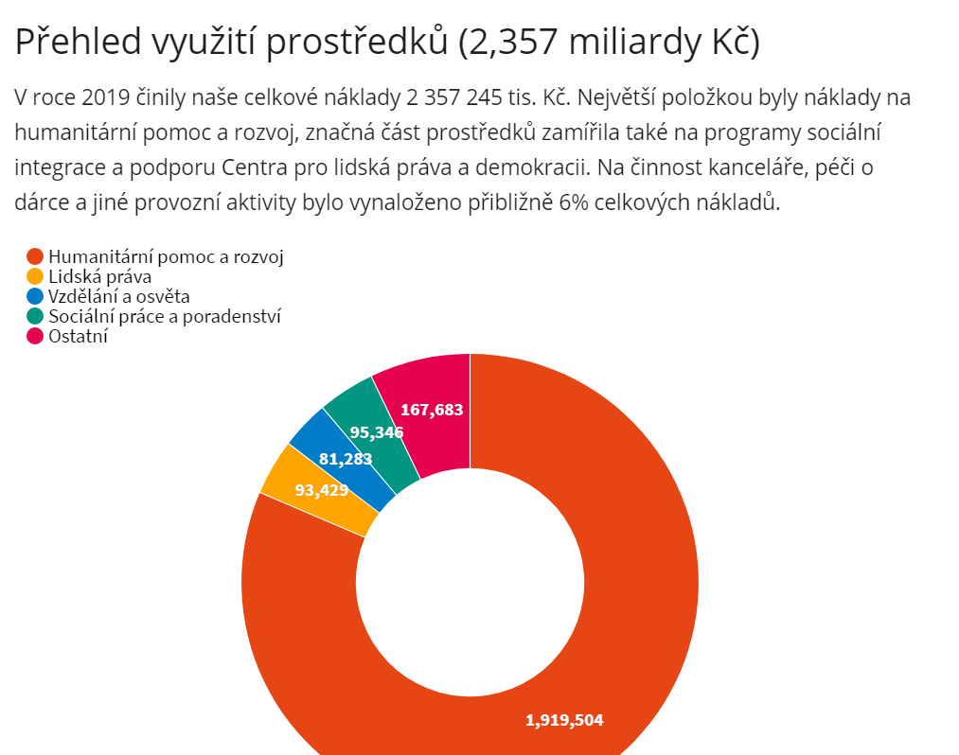
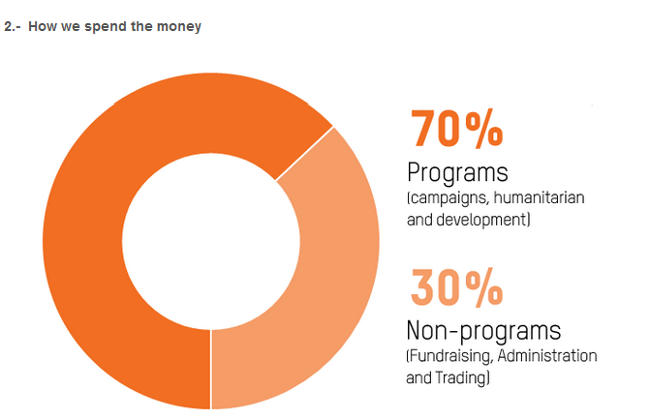
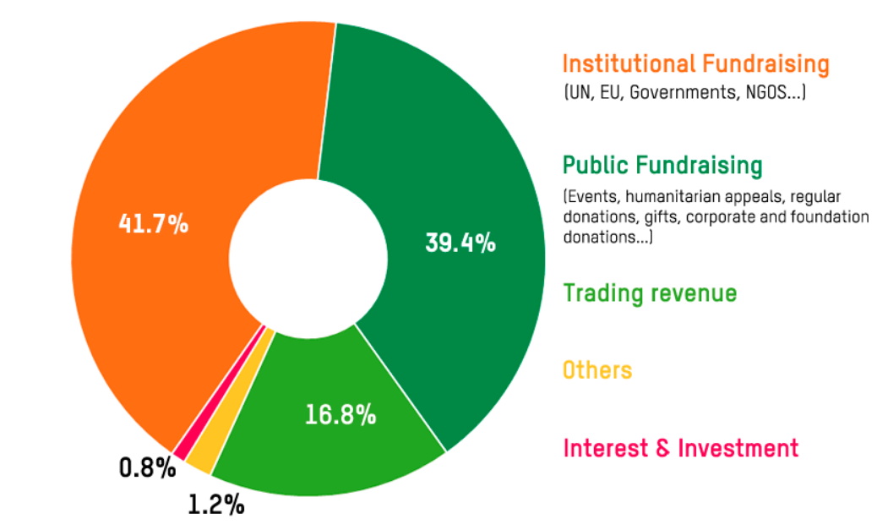
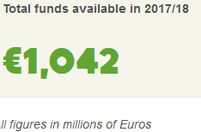
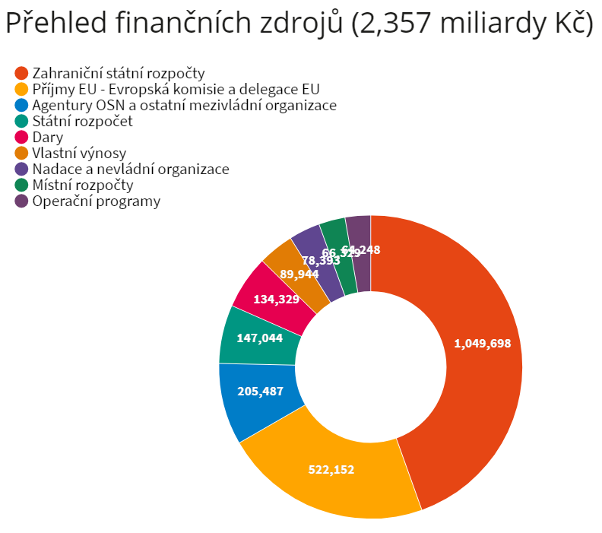
Velké organizace a jejich financování

Slide 6
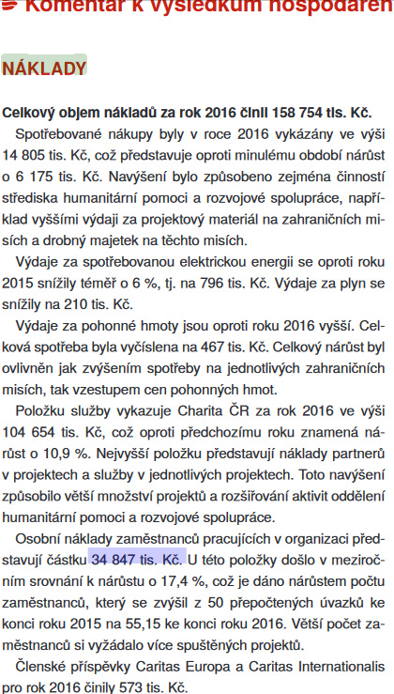
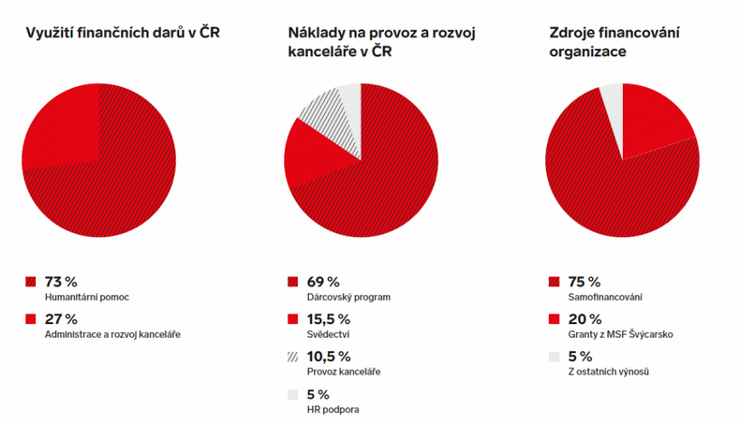
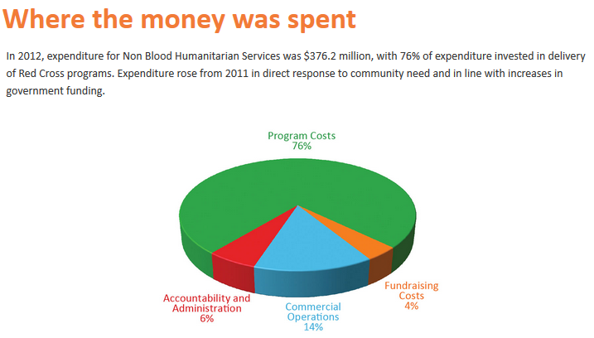

Slide 7
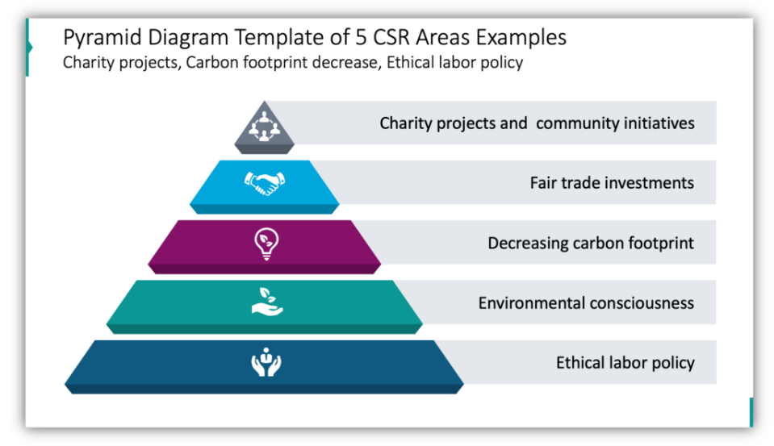
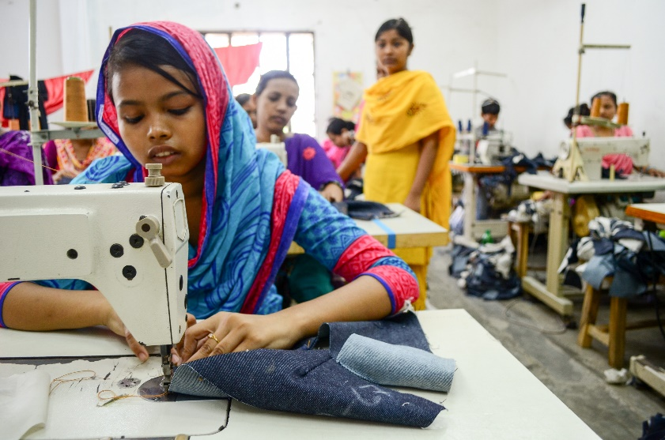
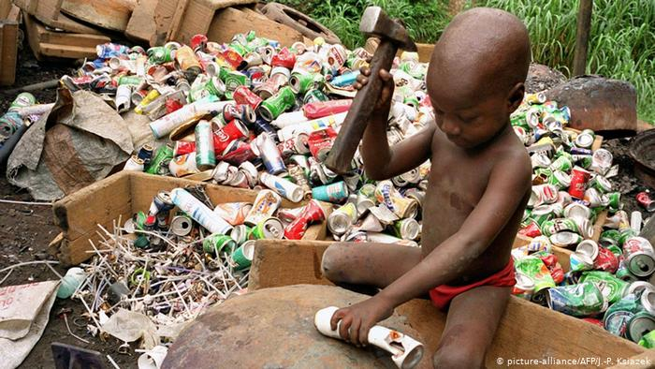
Corporate social responsibility
“Corporate Social Responsibility ensures that a company’s economic growth is beneficial to all its stakeholders, including suppliers, employees, and customers, while minimizing its impact on the environment.”
Nový trend (zejména po neštěstích)
Reklamní tah
Problematická efektivita a vymahatelnost
Tržní realita

Slide 8
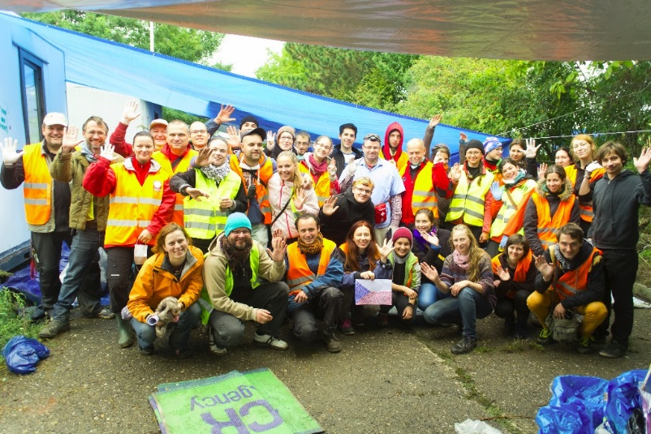
ZÁKLADNÍ PRINCIPY MALÉ „NGO“
Dobrý „business plan“
Přidaná hodnota – smysl – ospravedlnění
Kodex
Specializace
Osobní přístup
Hluboké zacílení

Slide 9
Třetí role-MUNI

Slide 10
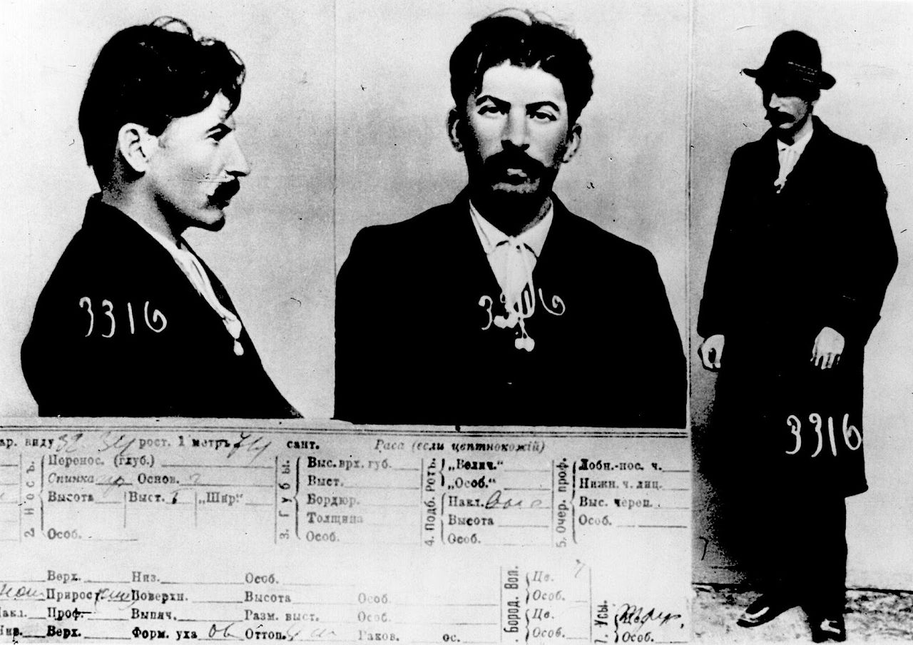
FINANCOVÁNÍ a ORGANIZACE
Sebeprezentace (důstojná ale důsledná)
Reprezentativnost a Transparentnost
Fundraising
Komunikace (Web, FB, etc.)
Osobní komunikace
PRAVDIVÁ INFORMOVANOST
Administrativní aparatus (zapsaný spolek?, stanovy, Potvrzení pro snížení daně, neziskový status)
Periodicita příjmů – plánování
Účetnictví

Slide 11
Fundraising
povinnost může být formální (splnění podmínek grantu, podmínky pro pořádání sbírky)
nebo neformální (informování dárce, udržování vztahu, péče o sponzora)
Zdroje financí (jednotlivci, veř. sbírky, veřejné peníze v různých formách)
vždycky vzniká ke každému zdroji nějaká povinnost („žádné peníze nejsou zadarmo“)

Slide 12
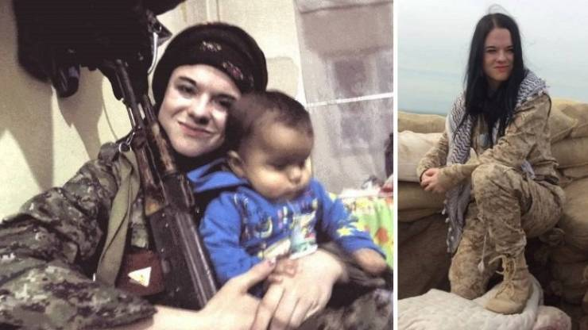
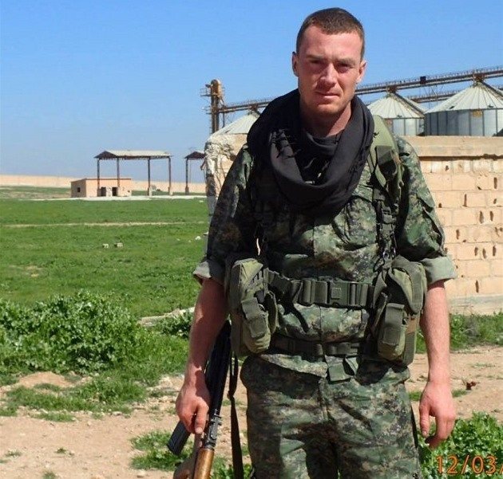
Problematické příklady

Slide 13
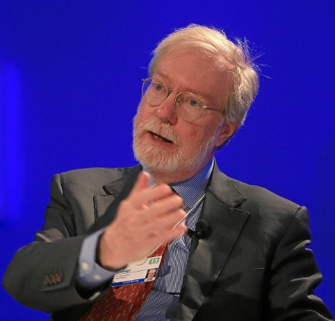
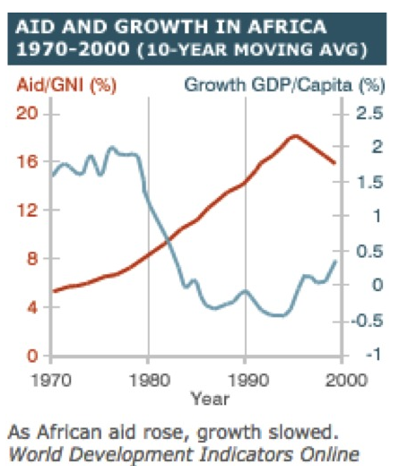
Optimální cesta
Paul Collier
Aid agencies should increasingly be concentrated in the most difficult environments, accept more risk. Ordinary citizens should not support poorly informed vociferous lobbies whose efforts are counterproductive and severely constrain what the Aid agencies can do.
(The Bottom Billion)
Humanitární pomoc může být i velmi škodlivá
Dlouhodobá závislost (generační)
„špatné svědomí“ a sexy mecenášství
Rozvoj korupce
Zabrždění ekonomiky
Likvidace konkurenčního prostředí
Podpora místních autoritářských režimů
Problém v distribuci
AUTONOMIE !!! (pomoc prací!)
Pomoc je nejefektivnější tam, kde je nejmíň potřeba ☹

Slide 14
CO SI PŘENÉST ZE „ZISKU“ ANEB JAK SE „VYPLATIT“
I NGO musí mít „ekonomický smysl“
Zpětná definice náklady – optimální vytíženost
Klíčový aspekt - Režie KOLIK?
Simulace konkurenčního prostředí (i realita)
Přirozený tlak na minimální náklady
Maximalizace užitku
Prioritizace portfolia

Slide 15
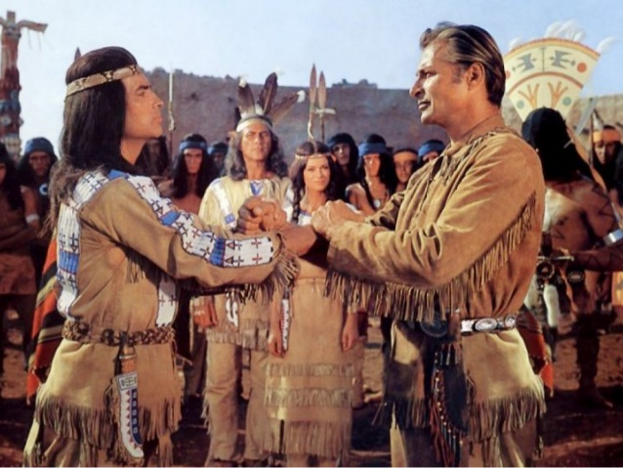
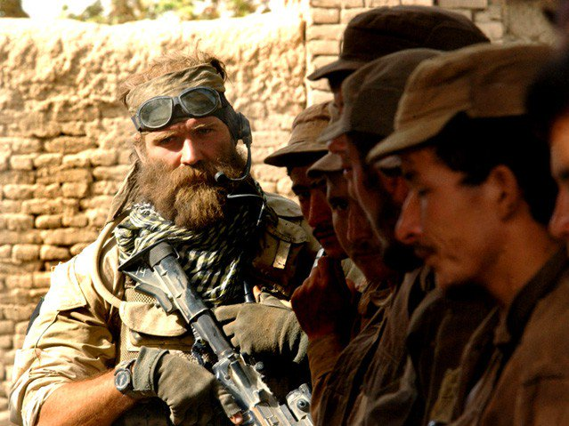
KULTURNÍ JEMNOCIT
Koloniální přístup
Tradice vs. Racionalita
Trpělivost vs. Respekt
Korupce

Slide 16
TRANSPARENTNOST
Transparentní chování
Výroční zprávy
Transparentní účet (?)
Komunikace se sponzory
Výroční zprávy a finanční závěrky
Náležité dokumenty, listiny a účetnictví
(Foto) dokumentace

Slide 17
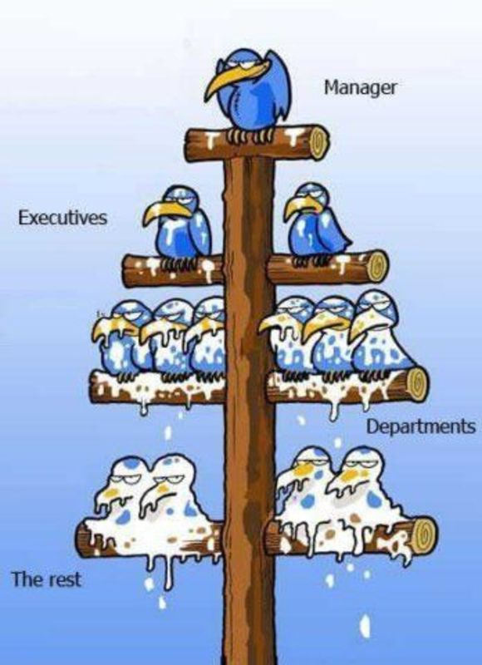
OSVÍCENÉ ŘÍZENÍ
Prubířský kámen transparentnosti (i uvnitř organizace)
Nikdo by neměl být nenahraditelný (terén otestuje)
(Segmentová) hierarchie vs. kolektivní rozhodování
„(nejen) S velkou mocí přichází i velká zodpovědnost“
Kvalitní personál
Krizový management

Slide 18
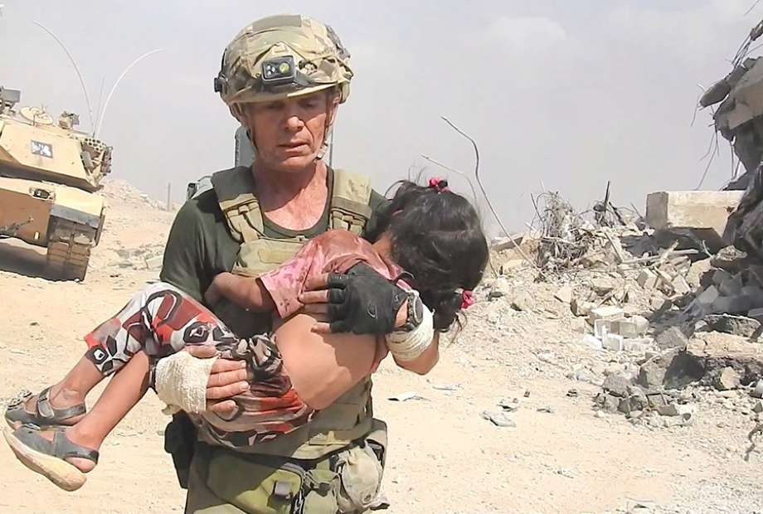
HUMANITÁRNÍ PRACOVNÍK
Profesionál i amatér
Dobrovolník nebo pracovník
Kvalitní selekce
Musí mít přidanou hodnotu a specializaci
Odolnost – „do nepohody“
ideální předchozí zkušenosti
Kontinuální (sebe) reflexe

Slide 19
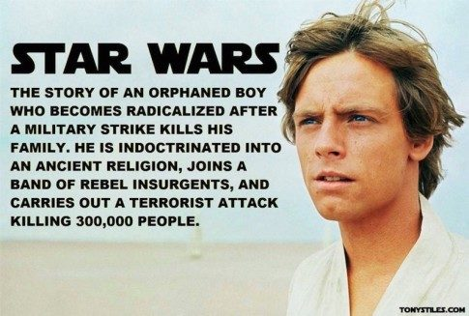
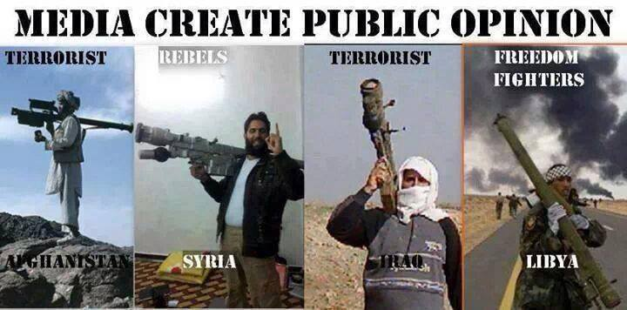
AKTIVISMUS A JINÉ NEŠVARY
Indoktrinace
(Ne)realistické představy
Ideologie (vývozní demokracie) a náboženství
Zaujatost a volba strany
„Užiteční idioti“ a riziko delegitimizace
Páchání dobra (kulturní /ne/cit)
KONTROLNÍ OTÁZKA –SÝRIE?

Slide 20
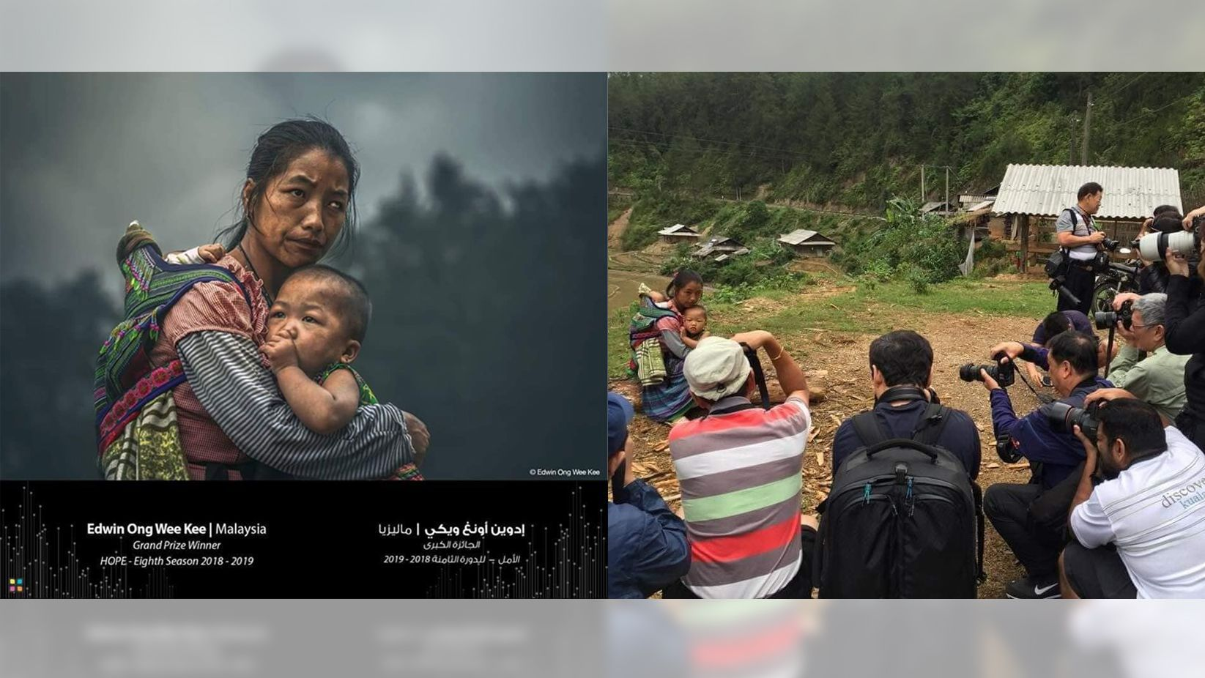
ETICKÉ ASPEKTY
Nestrannost/apolitičnost/ideologie
Pomoc všem?!
Sofiiny volby – komu a kolik? (DIVERZIFIKACE PORTFOLIA)
Hra na emoce
Demiurg model
Ne/chce být donor klamán?
PR a prospěch akceptora
Lokální zákony a/vs. SPRAVEDLOST
PTSS
Pomoc s výhradou +/-

Slide 21
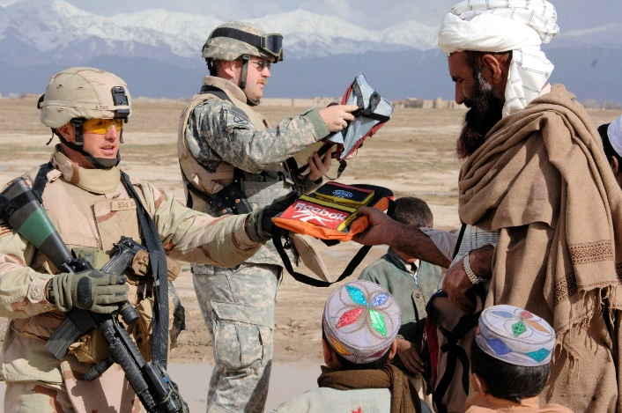
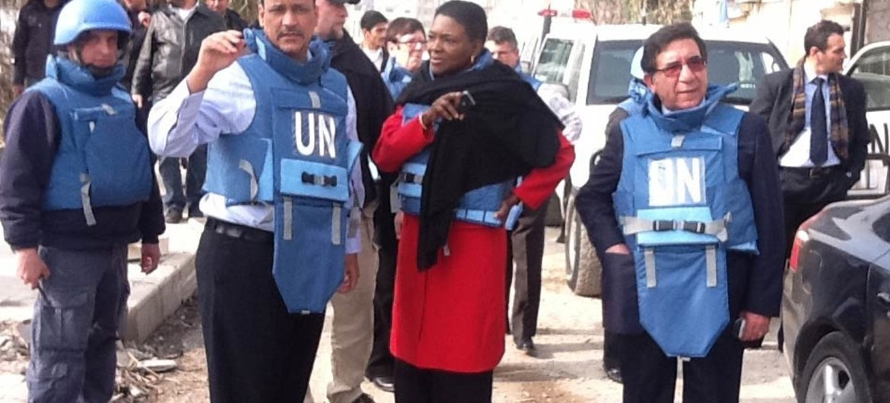
Bezpečnost
Nepodcenit
Kompromis mezi kulturními zvyklostmi a bezpečností (ideálně obojí)
Vždy preferovat konzervativnější přístup
NERISKOVAT (víc než je nutné)
Investovat adekvátně do bezpečnosti
Předprůzkum a trénink
Plán B/C…
Nezavazet
PTSS 2

Slide 22
Hlavní úskalí vs. Best practice
„Hlavně, že se alespoň nějak pomohlo – bez nás by nebylo ani to!“
Mentální a morální hygiena (vyhoření)
Motivace a altruistický egoismus
Koloniální přístup
Mesiáši, Hurvínkové a Samozvanci

Slide 23
Drobné zkušenosti
Práce jako každá jiná?
Projektové řízení vs. Lidský přístup
Hodnotový systém
Fungování v PRAVDĚ?!
Sebereflexe !!!
Co děláme?
playlist

Slide 24
Diskuse

